Slide 1




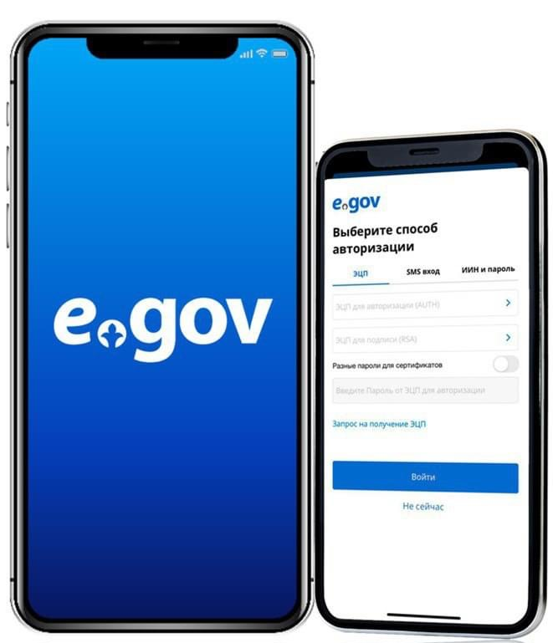
Государственные услуги
Всего 43 видов услуг
Эффект
39 или 91% в электронном виде
Оптимизация бумажного документооборота
Сокращение временных и финансовых
затрат услугополучателей
Снижение коррупционных рисков
26
услуг налогового направления
17
услуг таможенного направления
услуги в сфере внутреннего государственного аудита
услуги в сфере государственного
имущества и приватизации
За 12 месяцев 2022 года
15
услуг в мобильном приложении eGov mobile, eGov Business
8
сервисов в мобильном приложении eGov mobile, eGov Business
Оказано 19 928 тыс. госуслуг, из них
19 795 тыс. или 99,3%
в электронном виде
14
сервисов в мобильном приложении БВУ
1
госуслуга (форма 910.00) в мобильном приложении БВУ
45

